Slide 1
Den formative proces i forbindelse med SSO
Program
Kort om HF på Vesthimmerlands Gymnasium & Hf ved Morten Severin
Arbejdet med en SSO-progressionsplan med fokus på det formative element ved Jens Dahl Christensen
Det konkrete formative arbejde – PP1, PP2,PP3 og historieopgaven i hf samt SSO
SSO FIP: onsdag den 23. oktober 2019

Slide 2
Hf på vores skole
2 klasser på hver årgang
3 praktik-projektperioder - et placeret i hvert af de 3 første semestre
Historieopgave placeret i begyndelsen af 2. år - dogmeopgave december første år
Fagpakker: Pædagogik og formidling (samf. B og psyk. C) samt krop og sundhed (biologi B og Idræt B)
SSO - marts / april på andet år
SSO FIP: onsdag den 23. oktober 2019

Slide 3
Fra forrige SSO-FIP: Spørgsmål
Hvordan arbejder man målrettet med formativ feedback i SSO?
Hvordan sikrer man sig, at der kommer kontinuitet i den formative evaluering, så det bliver en proces fra start til slut af hf-uddannelsen?
SSO FIP: SSO og formativ evaluering

Slide 4
Oversigt: De seks SSO-faglige mål
demonstrere evne til at planlægge og undersøge en faglig problemstilling gennem at anvende relevante faglige tilgange og metoder samt vurdere fagets/fagenes bidrag til resultatet af undersøgelsen
demonstrere faglig indsigt og fordybelse gennem at opfylde relevante faglige mål i de(t) indgående fag og ved at sætte sig ind i nye faglige områder
udvælge, bearbejde og strukturere relevant materiale
demonstrere evne til faglig formidling, herunder faglig argumentation og anvendelse af faglige begreber
besvare en stillet opgave, således at der er overensstemmelse mellem opgaveformuleringen og opgavebesvarelsen
beherske fremstillingsformen i en faglig opgavebesvarelse, herunder resumé, citatteknik, noter, kildehenvisninger og litteraturliste.
SSO FIP: SSO og formativ evaluering

Slide 5
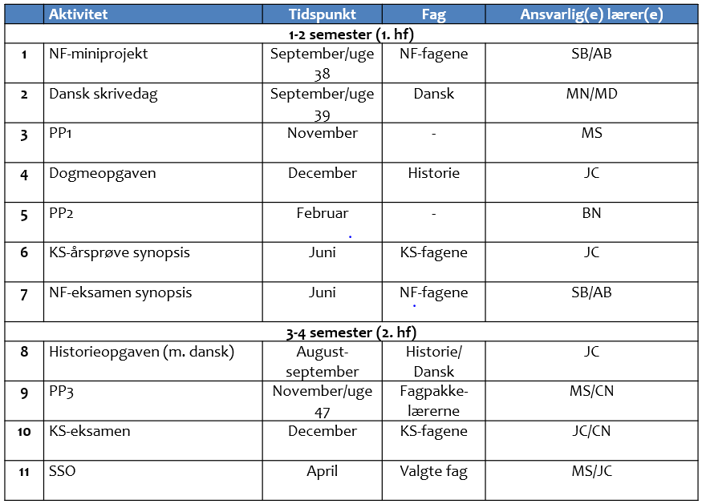
Hvad gjorde vi så?
Udarbejdede en oversigt over det skriftlige arbejde som ledte frem mod SSO’en.
Jeg satte mig sammen med de lærere som året før (2017-18) og i det aktuelle skoleår (2018-19) arbejdede med det skriftlige arbejde.
Det førte til følgende oversigt
SSO FIP: SSO og formativ evaluering

Slide 6
Overblik: Hvad gjorde vi så?
Nr. | Målet | Elementerne der måles | Trænes eleverne i dette?
1 | Demonstrere evne til at planlægge og undersøge en faglig problemstilling gennem at anvende relevante faglige tilgange og metoder samt vurdere fagets/fagenes bidrag til resultatet af undersøgelsen | Planlægge og undersøge en faglig problemstilling Faglige tilgange og metoder (eleven skal vurdere hvordan faget/fagene har bidraget til at besvare spørgsmålet) | NF-miniprojekt
 |  |  | Dansk skrivedag
 |  |  | PP1
 |  |  | Dogmeopgaven
 |  |  | PP2
 |  |  | KS-årsprøve synopsis | (x)
 |  |  | NF-eksamen synopsis | (x)
 |  |  | Historieopgaven (dansk) | X
 |  |  | PP3 | (x)
 |  |  | KS-eksamen | (x)
SSO FIP: SSO og formativ evaluering

Slide 7
Hvad har arbejdet så ført til
Tilføre resuméopgavetræning til historieopgaven i 2hf.
Problem: Vi arbejdede ikke i tilstrækkelig grad med resumé
En ny ”Fagpakkeopgave” som ligger i slutningen af januar – mellem PP3 og SSO-skrivningen i april.
Problem: Der var for lang tid mellem PP3 og elevernes SSO-opgaveskrivning
SSO FIP: SSO og formativ evaluering

Slide 8
SSO-progressionsplanen
SSO FIP: SSO og formativ evaluering

Slide 9
Info: Fagpakkeopgaven på VHG
Flerfaglig (dvs. Samfundsfag B/psykologi c eller Biologi B/Idræt B)
Hvorfor en fagpakkeopgave?
Eleverne vælger tilsyneladende i højere grad fagpakkefagene (hos os samfundsfag B, Idræt B, Biologi B) når de skriver SSO – frem for f.eks. historie.
Give eleverne en erfaring med en praksisnær problemstilling.
Der arbejdes videre med PP3 temaet (formativt), som I år handler om integrationsudfordringer i folkeskolen.
Dagsbesøg på UCN – lærere og lærerstuderende
Dagsbesøg af elever fra modtagerklasse
Fremlæggelse og arbejde med temaet
SSO FIP: SSO og formativ evaluering

Slide 10
Det praktiske: Fagpakkeopgaven på VHG
Fokus i opgaven er:
Udarbejdelse af disposition
Opfyldelse af formalia i en opgave
Fokus på det praksisnære/professionsrettede – case fra UCN (lærerseminariet)
Resumétræning
Praktiske oplysninger om opgaven: Fagpakkefagene anvender tilsammen 8 undervisningstimer + 4 ekstra tildelte timer + 5 timers fordybelsestid.
SSO FIP: SSO og formativ evaluering

Slide 11
Spørgsmål: Hvad gør I på jeres skoler?
Hvordan griber I det fremadskridende skriftlige arbejde an hos jer?
Har I en progressionsplan for arbejdet – træner I resumé – har I gjort noget helt andet?
Tal kort sammen med et par sidemænd/kvinder i 5 minutter – med fokus på:
Hvad gør I? Har I ændret noget?
Har I ideer til hvad man kunne gøre anderledes?
Kommentarer til det vi har gjort?
Andet?
SSO FIP: SSO og formativ evaluering

Slide 12
1. pp-periode: Undersøge to erhverv
Beskriv dine forventninger til jobbet, vejen til disse job og om de er realistiske for dig – undersøg, hvad de forskellige job går ud på
Opstil nogle spørgsmål til et tænkt interview med en, der har erfaringer med de to erhverv
Det kan f.eks. være typiske arbejdsopgaver, arbejdstider, mulighed for job/videreuddannelse, løn, fysiske udfordringer, psykiske udfordringer.
Sammenlign dine forventninger med det, du har fundet frem til (opstil en liste for og imod)

Slide 13
Første projekt-praktik-periode – nov. 1.år
Opgaven skal indeholde:
En forside
En indledning ½ - 1 s.
Undersøgelse af uddannelser og job: (Skal indeholde de formelle krav til uddannelserne og om de er realistiske for dig?) 2-3 s.
Jobbeskrivelser på baggrunde af spørgsmål til interview 3-4 s.
Evaluering: sammenligning af forventninger og fakta ½ - 1 s.
Litteraturliste og bilag.
Samlet forventes opgaven at have et omfang på 7 til 9 sider
SSO FIP: SSO og formativ evaluering

Slide 14
Formativt rette ark ifm. pp. 1
Del af opgaven | Kommentar og fremtidige fokuspunkter
Indholdsfortegnelse
Indledning (1/2 – 1 side)
Beskrivelse af uddannelsen (2-3 sider)
Beskrivelse af selve jobbet (3-4 sider)
Evaluering af projektperiode 1 (1/2 - 1 side)
Litteraturliste
SSO FIP: SSO og formativ evaluering

Slide 15
Praktikperiode 2
Indledning: hvorfor har du valgt denne praktik og hvad håber du, at du kan få ud af praktikken ½-1
Dag 1: kort om dagens forløb. Udvælg en eller flere ”episoder”, som du vil beskæftige dig med 1
Dag 2: som ovenfor 1
Dag 3: som ovenfor 1
Evaluering: hvad har du fået ud af dagene? Positivt / negativt og fremtidsplaner? ½-1
SSO FIP: SSO og formativ evaluering

Slide 16
Retteark: Historieopgaven
Emne: Indvandring til Danmark efter 1945
Navn:
SSO FIP: SSO og formativ evaluering

Slide 17
Opgavedel | Mine kommentarer
Indholdsfortegnelse
Indledning
Redegør for indvandringens historie i Danmark efter 1945 (du må gerne vælge at koncentrere dig om en periode – f.eks. 1960er og 70erne)
Analyser, hvordan det går med indvandringen til Danmark i dag og diskuter forskellige holdninger til indvandring og integration (inddrag vedlagte to holdningsindlæg fra Radikale Venstre og Dansk Folkeparti) https://www.radikale.dk/content/flere-flygtninge-og-indvandrere-skal-i-arbejde https://danskfolkeparti.dk/politik/maerkesager/udlaendingepolitik/
Konklusion
Kildekritiske overvejelser
Fodnoter/henvisninger
Citater
Litteraturliste
Forbedringsforslag til SSO’en
SSO FIP: SSO og formativ evaluering

Slide 18
Opgavedel | Mine kommentarer
Indholdsfortegnelse | Flot; - sådan skal en indholdsfortegnelse laves, men de underafsnit, som er nævnt i indholdsfortegnelsen, skal også optræde i indholdsafsnittet
Indledning | Rigtig god – der er en fin struktur i indledningen
Redegør for indvandringens historie efter 1945 (du må gerne vælge at koncentrere dig om en periode – f.eks. 1960er og 70erne) | Et udmærket afsnit, men du har dog en tendens til gentagelser. Så husk lige at redigere det skrevne ved at læse din opgave igennem og luge ud i gentagelser
Analyser, hvordan det går med indvandringen til Danmark i dag og diskuter forskellige holdninger til indvandring og integration (inddrag vedlagte to holdningsindlæg fra Radikale Venstre og Dansk Folkeparti) https://www.radikale.dk/content/flere-flygtninge-og-indvandrere-skal-i-arbejde https://danskfolkeparti.dk/politik/maerkesager/udlaendingepolitik/ | Dit analyse-afsnit er ganske fint. Du bruger statistikker til at udlede nogle væsentlige udviklingstendenser, men det kunne være fint, hvis du har de brugte statistikker med (som bilag eller i opgaven) Diskussionsdelen får fremdraget DF’s og De radikale venstres indvandrerpolitik og -syn, men der kan i den stilles spørgsmålstegn ved, om de har mange ligheder i deres politik over flygtninge og indvandrere.
SSO FIP: SSO og formativ evaluering

Slide 19
Konklusion | Den er for kort, og du får ikke trukket hovedtendenser op mht., hvad du har fundet ud af i de to hovedafsnit
Kilde-analytiske overvejelser | De savnes. Ikke at de skal fylde meget, men nogle enkelte overvejelser omkring de politiske partiers indvandrersyn kunne være på sin plads, ligesom det kan diskuteres, hvilken sandhedsværdi sådanne politiske udmeldinger har.
Fodnoter/henvisninger | Fint – det har du styr på – se dog næste punkt
Citater | Du har citater med, og de er tydeligt markerede. Husk dog, at ethvert citat skal efterfølges af en fodnote
Litteraturliste | Den har du fornemt styr på - sådan
Forbedringsforslag til SSO’en | Du har et fint fundament mht. din kommende SSO, men husk … Brug af et bredere litteraturgrundlag (især i dit første indholdsafsnit). Gør brug af mere end en fremstilling Sørg for, at de afsnit, du angiver i indholdsfortegnelsen også kan findes i opgaven Husk at gennemlæse det skrevne, så der luges ud i gentagelser En mere udbygget konklusion Noter efter alle citater Nogle kildeanalytiske overvejelser
SSO FIP: SSO og formativ evaluering

Slide 20
PP 3: Case omkring KOL i samarbejde med fysiologi-uddannelsen (Aalborg)
Biologi B & idræt B (fagpakkefagene): KOL (praksisrelateret og professionsorienteret)
Formål:
Forløbet er et samarbejde mellem fagpakkefagene: Biologi B og idræt B samt de sundhedsfaglige videreuddannelser på UCN (Nordjylland) – fysioterapeutuddannelsen. Forløbet er gennemført som praktik-projektperiode 3 i efteråret på andet år af hf-uddannelsen.
Formålet med forløbet og samarbejdet er, at eleverne:
Opnår afklaring omkring en fremtidig inden for de mellemlange videreuddannelser inden for det sundhedsfaglige – her specifikt fysioterapeutuddannelsen
Opnår fagligt indblik i KOL og mulige behandlingsmetoder, så eleverne kan præstere ved eksamen i henholdsvis biologi B og idræt B.

Slide 21
Eleverne skulle arbejde med …
Besvarelse af case
Omfang – maks. 4-5 sider – Casen kan omfatte samme person, Kurt, som vi har fået tilsendt fra UCN
Casen skal indeholde besvarelse af følgende tre spørgsmål:
Hvad er KOL, og hvilke konsekvenser medfører sygdommen?
Hvordan kan man undersøge og finde ud af, om en person er ramt af KOL?
Vurder, hvordan kan man behandle KOL (idræt, kost og andet)
SSO FIP: SSO og formativ evaluering

Slide 22
Feedback: Mundtligt og pegende fremad mod SSO
SSO FIP: SSO og formativ evaluering

Slide 23
SSO – hvordan gøres det?

